Slide 1
Sem Pânico em Ataques DDoS, Aplicando Rate Limit
Técnica para deixar a sua aplicação mais segura.
Felipe Fernandes
Gabriel Pereira
Mateus Patz

Slide 2


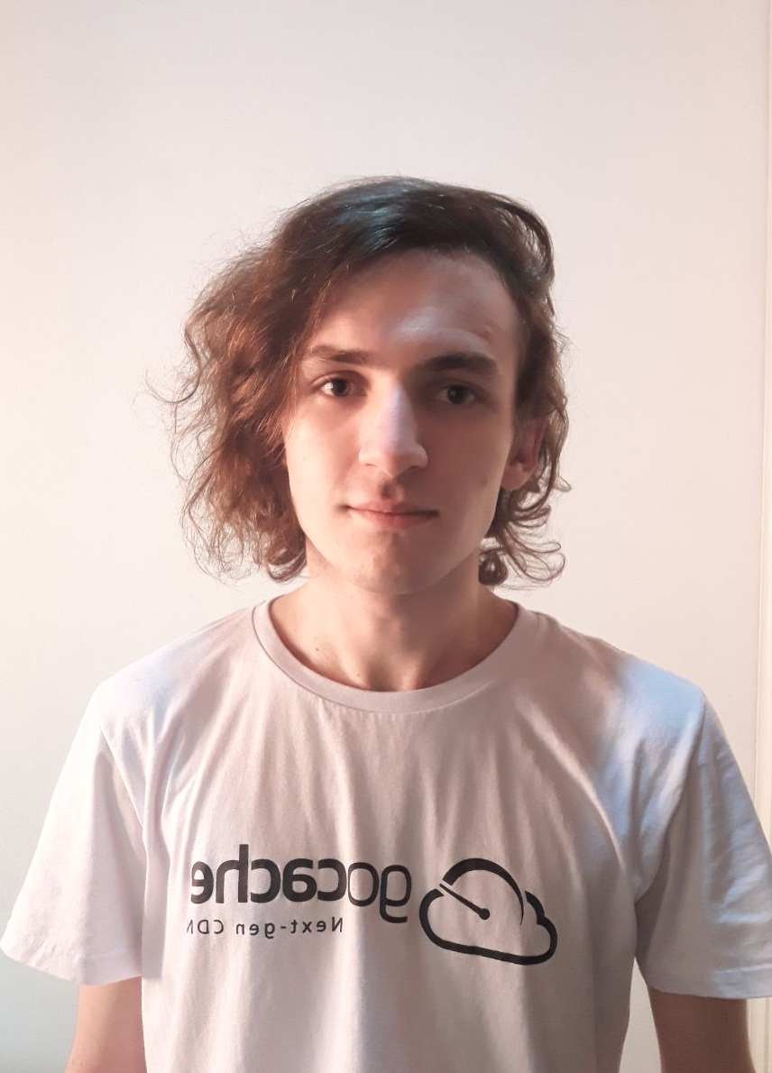
Felipe Fernandes
Gabriel Pereira
Mateus Patz

Slide 3
DDoS
Distributed Denial of Service
Modelo OSI
7
Aplicação
6
Apresentação
Múltiplos acessos distribuídos à infraestrutura
Indisponibilidade/degradação do serviço
Aumento no uso de recursos computacionais
Pode ocorrer em diversas camadas
5
Sessão
4
Transporte
3
Rede
2
Ligação de Dados
1
Física

Slide 4


Distributed Denial of Service

Slide 5


Casos Reais
Site de um Jogo
Empresa do ramo de Jogos que hospeda site do jogo.
Ataque ocorreu em um evento.
Tempo médio de resposta variou 0,5 s até 240 segundos
Jogadores ficaram suscetíveis a lentidão durante os acessos
Plataforma de Transações Financeiras
Empresa efetua transações financeiras para diversas lojas.
Foram impactadas 230 mil requisições cerca de 2% dos acessos diários do site.
Imagens retiradas de : https://br.freepik.com/
Notes:
referência:https://olhardigital.com.br/2020/09/30/seguranca/ataques-de-ddos-aumentam-em-quantidade-e-em-escala/
imagens:
https://github.com/logos
https://aws.amazon.com/pt/activate/logo-guidelines/

Slide 6

Rate Limit
Limita, ou bloqueia, altas taxas de requisições
Evita o aumento de recursos, evitando assim a indisponibilidade
Brute Forces e Ataques de Enumerações podem ser evitados
Notes:
Foi retirado a informação de que o RL atua na camada 7

Slide 7
Laboratório
Serão usados apenas ferramentas de código aberto (Open Source)
Máquina
Hospedagem
Nginx
Web Server
Wordpress
Rate Limit
Netdata
Máquina
Atacante
Script HTTP Flood
Camada 7
CDN
Rate Limit

Slide 8




Ferramentas
Aplicação de Testes de Stress (HTTP)
Nginx
Servidor Web
Script T HTTP Flood
https://www.nginx.com
Plataforma de Criação de Sites
Serviço de Rate Limit
Wordpress
CDN
https://br.wordpress.org
https://www.gocache.com.br
Monitoração de Recursos
Netdata
https://www.netdata.cloud

Slide 9
Laboratório - Primeiro Momento
Ataque Livre sem bloqueios de Rate Limit

Slide 10
Laboratório - Segundo Momento
Ataque com bloqueio de Rate Limit no Nginx

Slide 11
Configurar no NGinx
Editamos o arquivo: /etc/nginx/conf.d/fatecnologia.gocdn.com.br.conf
sudo vim /etc/nginx/conf.d/fatecnologia.gocdn.com.br
#TAXA DE RATE LIMIT CHAMADA "limiteComum"
limit_req_zone $binary_remote_addr zone=limiteComum:10m rate=20r/s;
server {
limit_req zone=limiteComum ;
limit_req_status 429 ;
...
}
#Informa o rate limit a ser utilizado
#Status retornado quando o rate limit for atingido

Slide 12
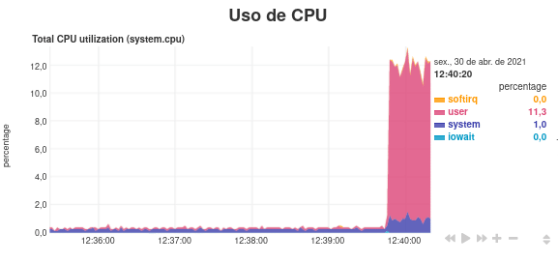
Lado Negativo de Configurar Rate Limit no Nginx
Aumento do Uso da CPU por conta do processos

Slide 13
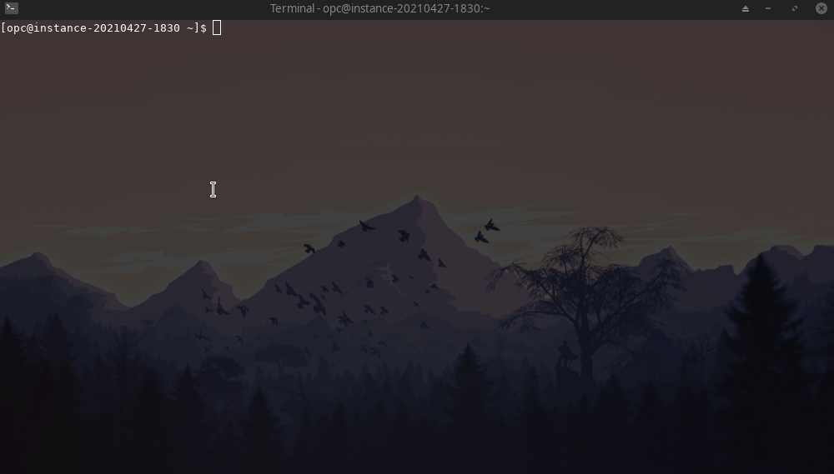
Lado Negativo de Configurar Rate Limit no Nginx
Configuração Manual nos arquivos do nginx

Slide 14
Soluções Prontas
Para evitar um possível degradação da aplicação e não realizar configurações manuais rotineiras é possível utilizar:
Rate Limit de Terceiros
WAF - Web Application Firewall
CDN - Content Delivery Network
Rate Limit
WAF

Slide 15
Laboratório - Terceiro Momento
Ataque com Rate Limit aplicado na CDN

Slide 16


Agradecimentos
ffernandes@gocache.com.br
mpatz@gocache.com.br
gpereira@gocache.com.br
Notes:
é necessário adicionar o link do git no linktree

